Slide 1
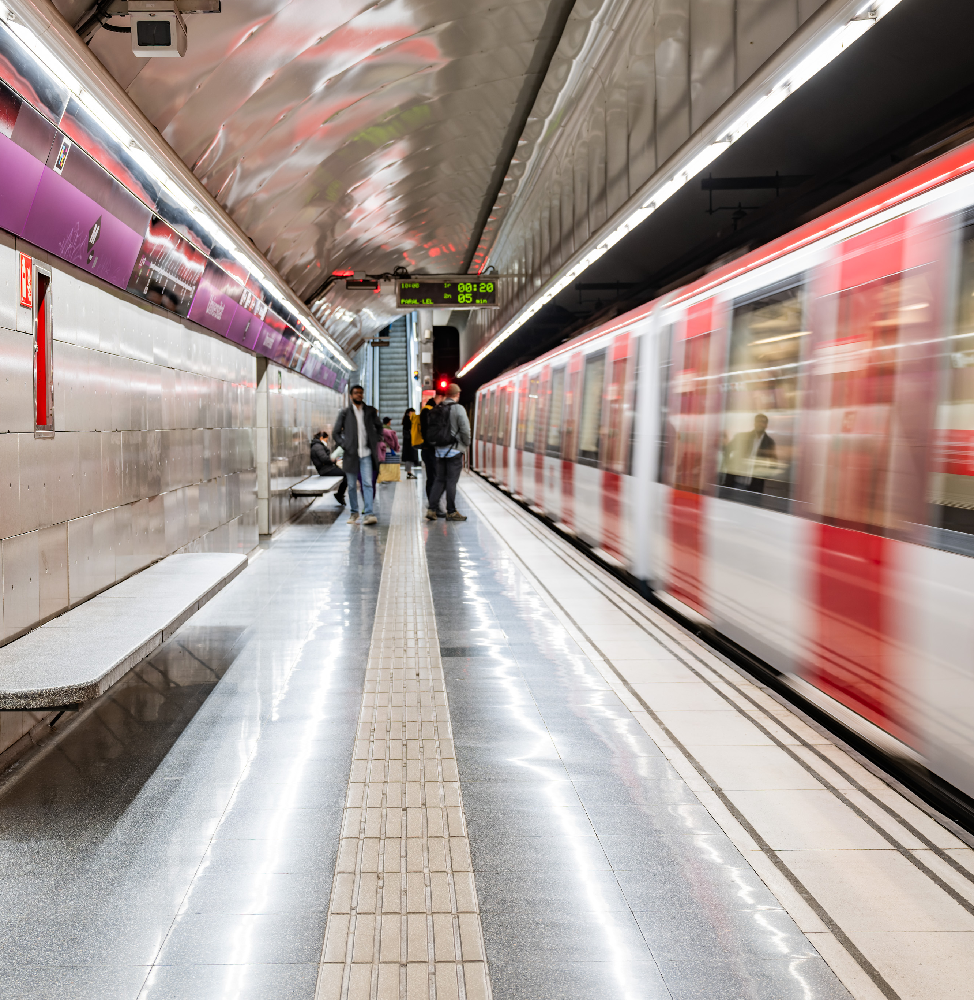
Nou disseny de vestuari de la plantilla de metro i bus
Maig 2025

Slide 2
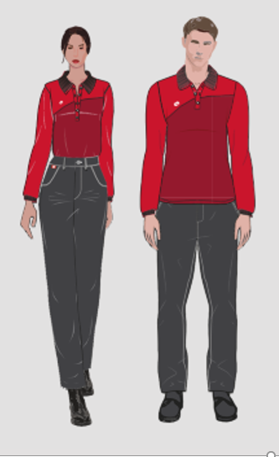
Nou disseny de vestuari de la plantilla de metro i bus
COL·LECTIU BASE

Slide 3
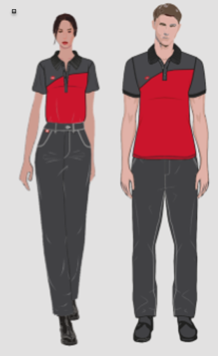
Nou disseny de vestuari de la plantilla de metro i bus
ALTRES COL·LECTIUS

Slide 4
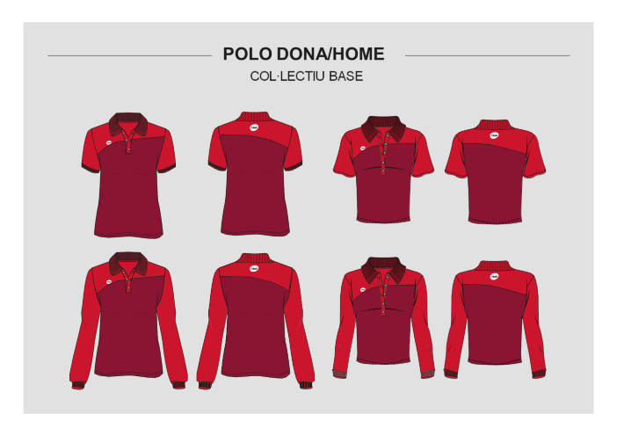
Nou disseny de vestuari de la plantilla de metro i bus
COL·LECTIU BASE

Slide 5
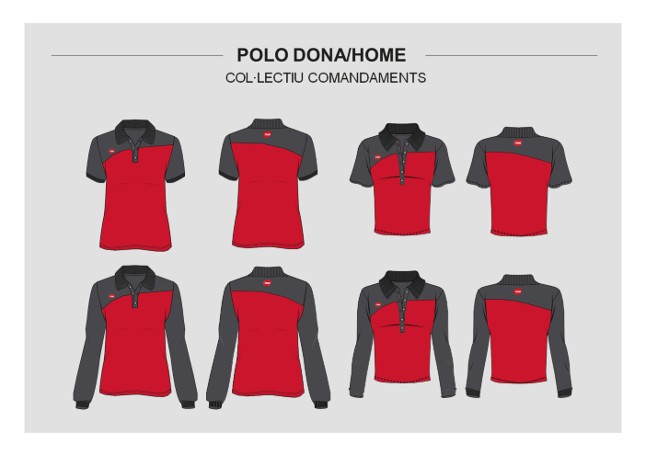
Nou disseny de vestuari de la plantilla de metro i bus
ALTRES COL·LECTIUS

Slide 6
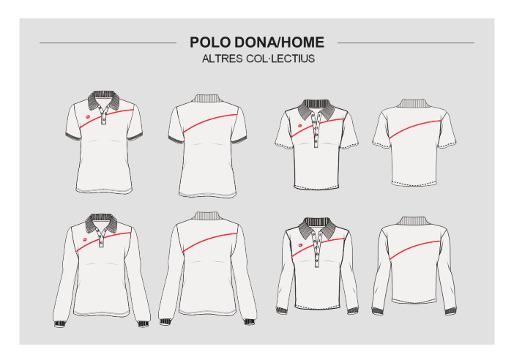
Nou disseny de vestuari de la plantilla de metro i bus

Slide 7
Nou disseny de vestuari de la plantilla de metro i bus
PANTALONS DONA I FALDILLA

Slide 8
Nou disseny de vestuari de la plantilla de metro i bus

Slide 9
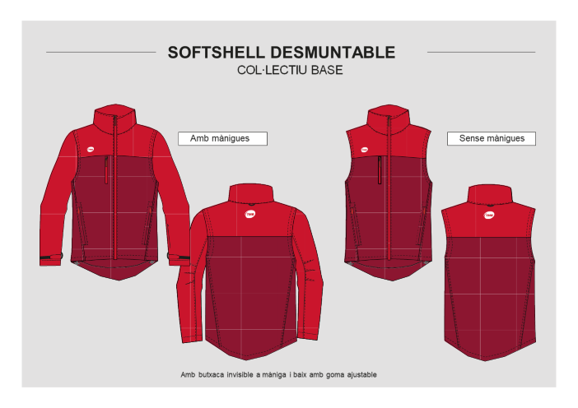
Nou disseny de vestuari de la plantilla de metro i bus

Slide 10
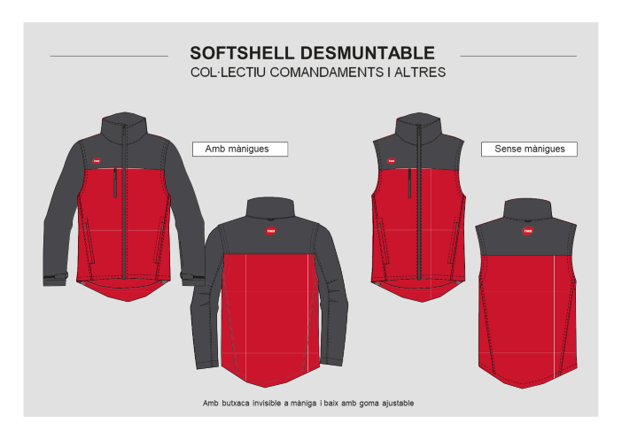
Nou disseny de vestuari de la plantilla de metro i bus

Slide 11
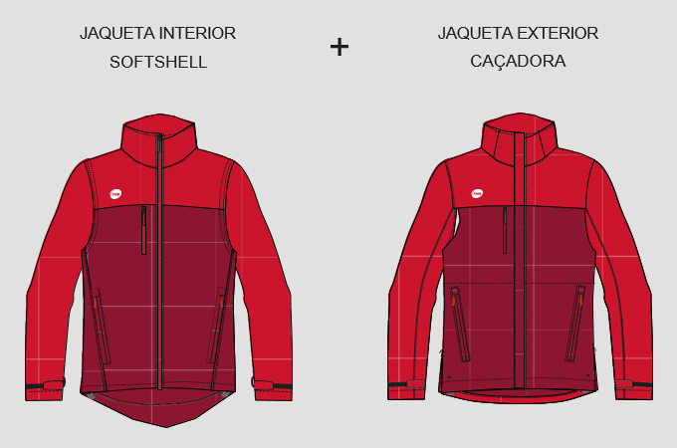
Nou disseny de vestuari de la plantilla de metro i bus
JAQUETA 3 EN 1
Jaqueta interior softshell.
Jaqueta exterior impermeable i resistent al fred amb caputxa que es pot guardar dins el coll.
Les dues jaquetes es poden unir per cremallera interior.

Slide 12
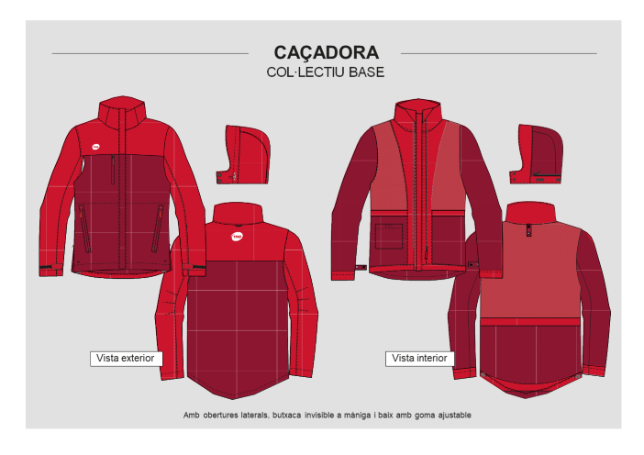
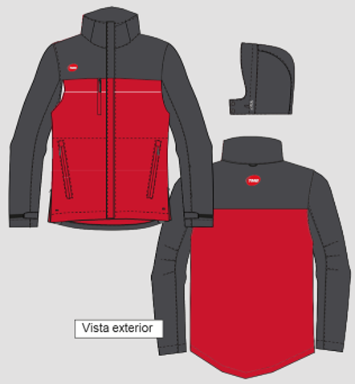
Nou disseny de vestuari de la plantilla de metro i bus

Slide 13
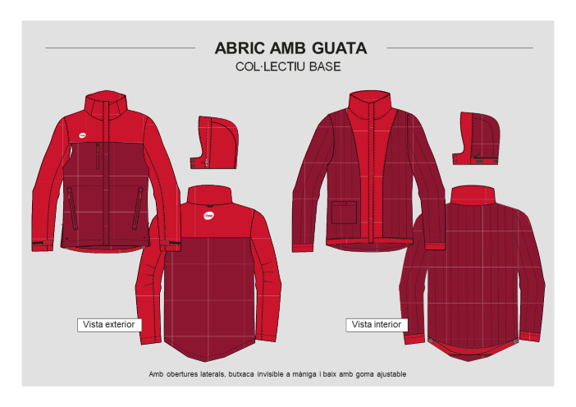
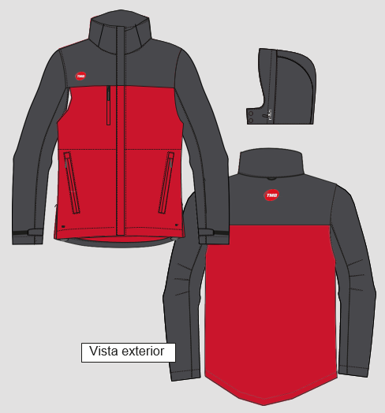
Nou disseny de vestuari de la plantilla de metro i bus

